Slide 1


MUG IN CLERMONT
#17

Slide 2
Nouvelle identité

Slide 3
Le film de la journée
#17

Slide 4
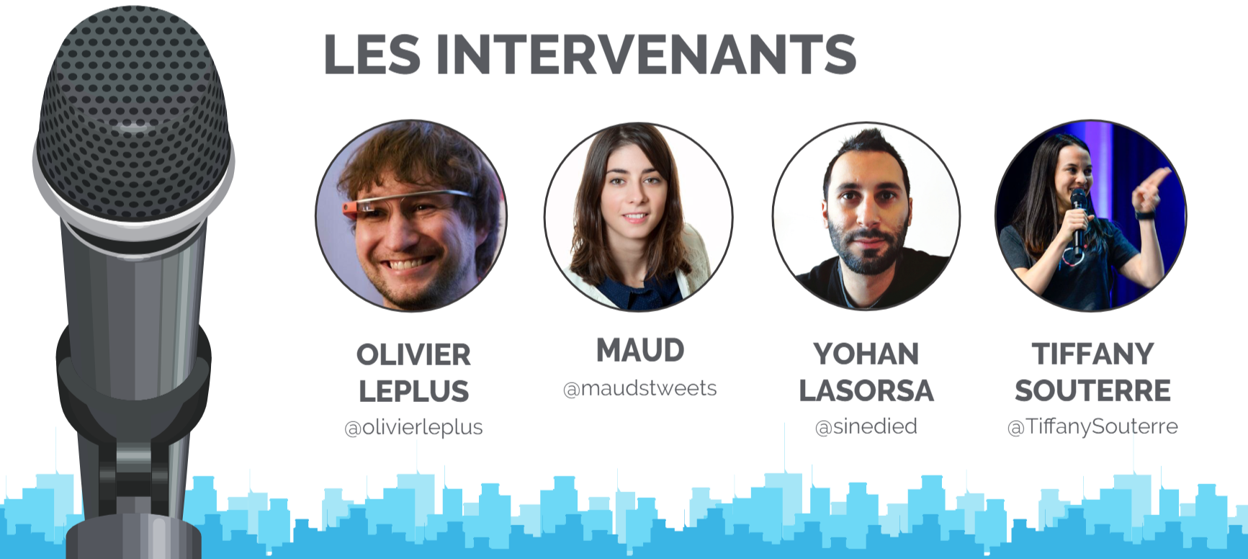
Bienvenue !
#17

Slide 5

Programme
Pimp your vs code
Projet FUGU
Un env. de dev propre et qui marche à tous les coups
Découvrez NestJS, le framework Node.js qui monte !
30’
#17
30’
30’
30’

Slide 6


Merci !
Merci à nos partenaires qui nous permettent d’organiser cet évènement

